Slide 1

GENEFACE: GENERALIZED AND HIGH-FIDELITY
AUDIO-DRIVEN 3D TALKING FACE SYNTHESIS
汇报人：杨子恒
汇报时间：2024-06-20
汇报人：杨子恒
2024.9.5
Ye Z, Jiang Z, Ren Y, et al. Geneface: Generalized and high-fidelity audio-driven 3d talking face synthesis[J]. ICIR 2023

Slide 2
研究背景
01

Slide 3

研究背景
存在的问题
基于NeRF的研究设法通过几分钟长的视频学习端到端的音频驱动说话人脸系统。但由于训练数据规模较小（仅包含约数千对音频-图像对），导致泛化能力较弱。这种训练数据的不足使得训练出的模型在许多应用中对域外(OOD) 音频，而且音频到相应面部运动是一个一对多的映射关系，这意味着相同的音频输入可能有多种正确的运动模式。用基于回归的模型学习这种映射会导致过度平滑和模糊的结果。

Slide 4

研究背景
本文的策略
为了解决泛化能力弱的问题，作者设计了一个音频到运动模型，用于在给定输入音频时预测3D面部关键点。并利用了一个大规模唇读数据集中的数百小时音频-运动对来学习一个鲁棒的映射。针对“平均脸”问题，作者并未采用基于回归的模型，而是使用带有流模型先验的变分自编码器 (VAE) 作为音频到运动模型的架构。

Slide 5
模型架构
02

Slide 6
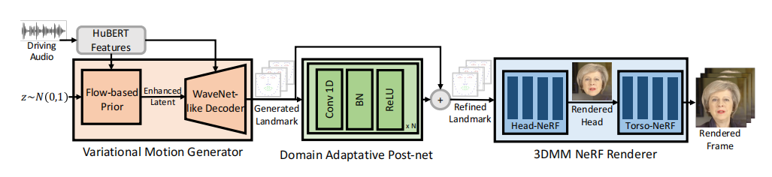
模型架构

Slide 7
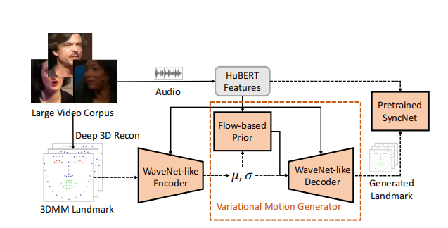
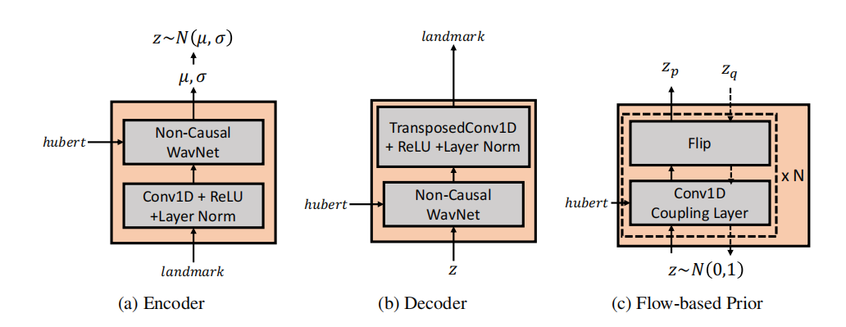
模型架构
变分运动生成器
为了更好地提取语义信息，作者利用了HuBERT从输入音频中获取音频特征，并将其作为变分运动生成器的条件。对于运动表示，为了在欧几里得空间中表示详细的面部运动，作者从重建的3D头部网格中选取了68个关键点 。作者还注意到普通的VAE的高斯先验每个时间索引的数据点是相互独立的，这会在帧之间存在强时序相关性的序列生成任务中引入噪声且优化VAE先验会将后验分布推向均值，从而限制了多样性并削弱了生成能力。为此作者提供一个复杂且与时间相关的分布作为VAE的先验分布。

Slide 8
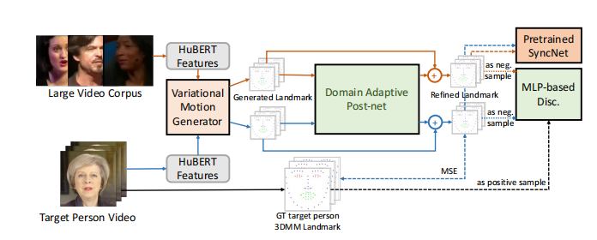
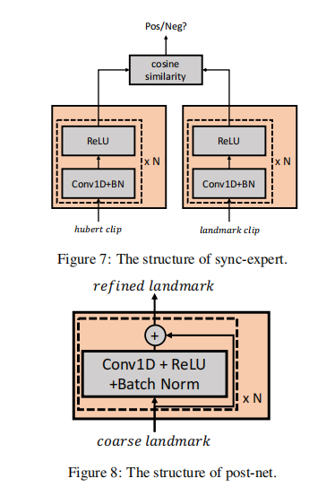
模型架构
域自适应后处理网络
由于变分运动生成器是在一个大型的多说话人数据集上训练的，因此模型可以很好地泛化到各种音频输入。然而，由于目标人物的视频规模相对较小（约4-5分钟），与多说话人的唇读数据集（约数百小时）相比，预测的3D关键点与目标人物域之间存在域偏移。这种情况下，作者计了一种半监督对抗训练流程来进行域适应。学习一个后处理网络来将VAE预测的3D关键点优化到个性化域。

Slide 9
模型架构
域自适应后处理网络
作者采用1D CNN作为后处理网络的结构，并使用同步专家监督唇同步来满足输入序列的时间一致性和唇同步，并联合训练了一个MLP结构的帧级鉴别器，用于测量每个关键点帧与目标人物的身份相似性。在训练过程中，MLP鉴别器尝试区分从目标人物视频中提取的真实关键点与从大规模数据集中生成的精细化样本 ，对于后处理网络的训练，后处理网络在与鉴别器竞争的同时，由预训练的同步专家指导以保持唇同步。此外，我们利用目标人物数据集提供弱监督信号来帮助对抗训练。

Slide 10
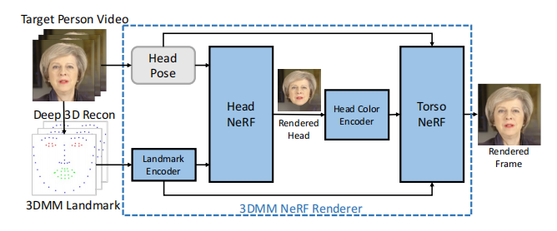
模型架构
3D地标条件NeRF
作者提出了一种条件NeRF来表示动态的谈话头部。即除了视角和方向，作者还将3D关键点作为了输入条件。为了更好地建模头部和躯干的运动，作者训练两个NeRF来分别渲染头部和躯干部分。然而，因为躯干NeRF无法观察到头部NeRF的实际输出。因此，当头部姿态较大时，躯干-NeRF会产生头部和躯干分离的伪影 。为应对这一问题，作者使用头部NeRF的输出颜色作为躯干NeRF的逐像素条件。

Slide 11
实验结果分析
03

Slide 12
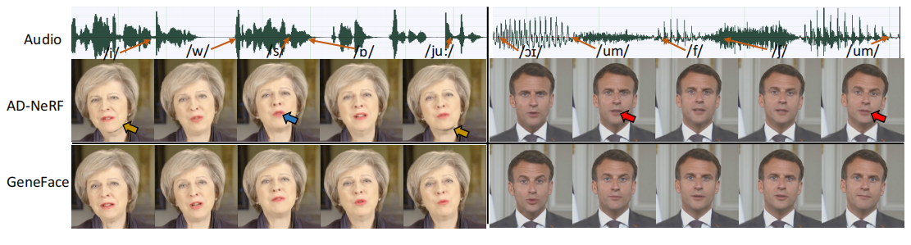
质量评估

Slide 13
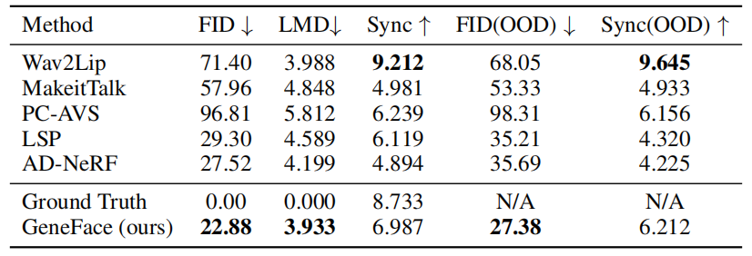
量化评估

Slide 14
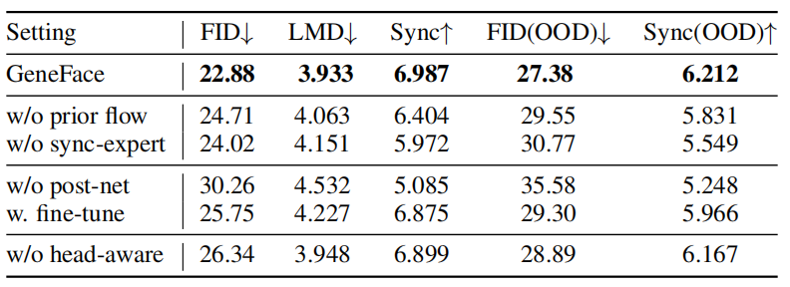
消融实验

Slide 15
FlashAvatar: High-fidelity Head Avatar with Efficient Gaussian Embedding
汇报人：杨子恒
汇报时间：2024-06-20
汇报人：杨子恒
2024.9.5
Xiang, Jun, et al. "FlashAvatar: High-fidelity Head Avatar with Efficient Gaussian Embedding." Proceedings of the IEEE/CVF Conference on Computer Vision and Pattern Recognition. 2024.

Slide 16
研究背景
01

Slide 17
研究背景
存在的问题
基于3DMM的方法可以外推到未见过的变形。然而，这些方法依赖粗略几何和固定拓扑的局限性，无法建模复杂的发型或眼镜等配件。基于NeRF的方法能够很好地捕捉细节特征，且具有出色的渲染质量和3D一致性，但通常受到训练和推理计算速度慢的困扰。

Slide 18
研究背景
本文的策略
1.通过将高斯附加到网格表面并学习额外的偏移来建模详细的面部动态和非面部特征。
2.利用均匀且灵活的UV采样实现了最佳的基于网格的初始化

Slide 19
模型架构
02

Slide 20
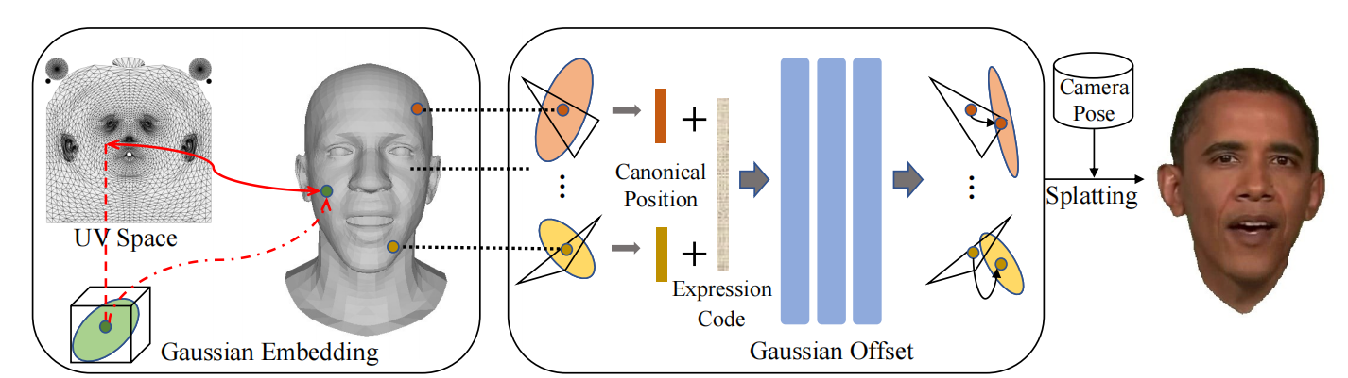
模型架构

Slide 21
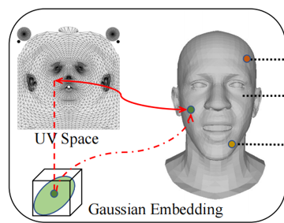
模型架构
UV采样
作者通过UV采样来定位高斯在网格表面上的位置。通过将FLAME网格从世界空间光栅化到UV空间，从而得到UV像素与网格表面位置的一一对应关系。并在UV图上进行采样，从而在二维UV空间中保持规范的均匀3D高斯场。由于相同的网格拓扑共享固定的UV参数化，所以只需要进行一次光栅化 。当表情变化时，可以通过使用固定重心坐标加权顶点坐标来获得高斯的对应3D位置。

Slide 22
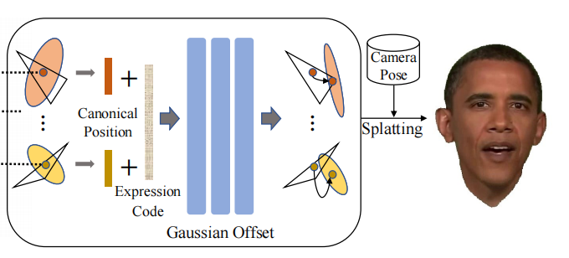
模型架构
高斯补偿网络
单纯的利用FLAME网格上的采样点不足以完成精细化的3D建模，这是由于FLAME网格是一个相对粗糙的几何表示，主要用于捕捉整体的面部形状和大范围的表情变化。它对细节较多的区域（如皱纹、毛发、皮肤细微的起伏等）表现力有限。且由于面部表情和动作的复杂性，有些细微的动态变化（如微笑时脸颊的隆起、说话时嘴唇的形变等）仅靠FLAME网格的几何变化是不够的。所以作者利用了补偿网络，通过补偿网络动态调整，确保在不同的表情和动作下渲染出高保真的面部效果。

Slide 23
模型架构
高斯补偿网络
该网络为一个多层感知机，网络的输入为标准网格上点的位置以及flame表情参数，通过该网络来预测在该表情参属下，高斯点的偏移，其中偏移包括位置偏移、旋转偏移、缩放偏移。然后将这些偏移加在该表情参数下flame网格采样点的属性上，以此进行高斯点的补偿。最后利用3DGS的渲染公式进行渲染。

Slide 24
实验结果分析
03

Slide 25
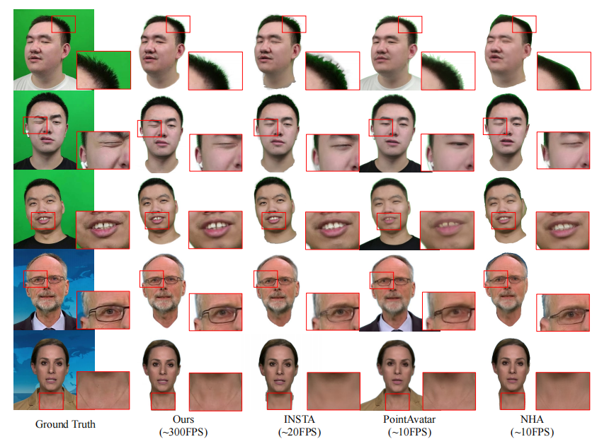
质量评估

Slide 26
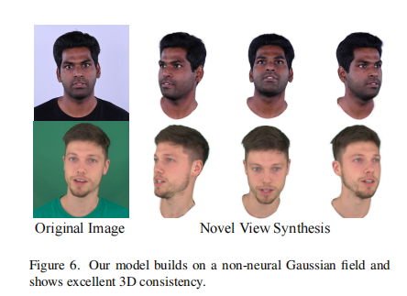
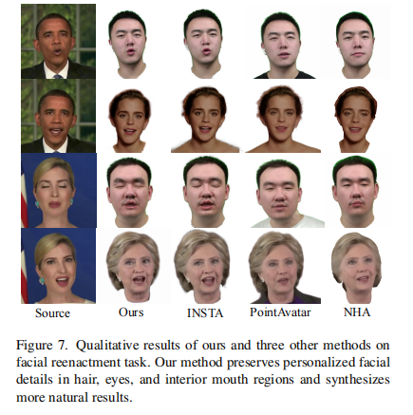
质量评估

Slide 27
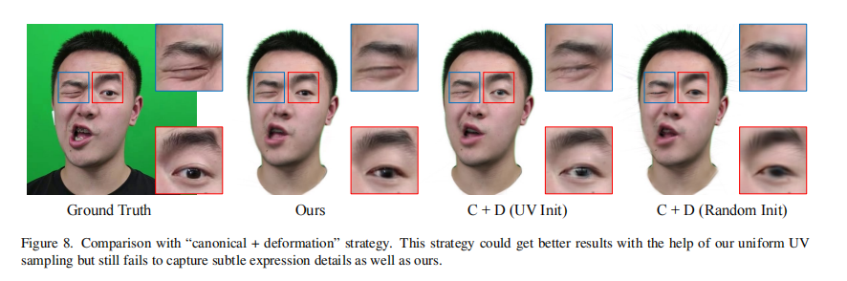
质量评估

Slide 28
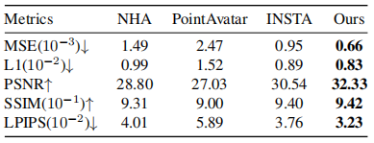
定量评估

Slide 29
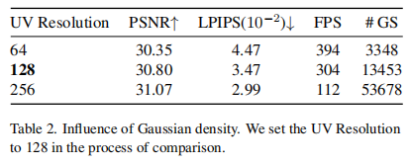
消融实验

Slide 30
Thanks

